Slide 1
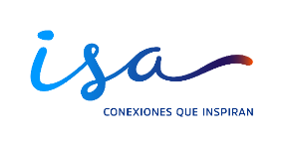
Proyecto REDD+ para contribuir a la conectividad ecológica de la Ciénaga de Barbacoas
REDD+: Valle del Magdalena Medio
DRMI Ciénagas de Barbacoas
Mitigación y adaptación al Cambio Climático.
Degradación ambiental y pérdida de biodiversidad.
Propuesta de proyecto de carbono (PDD) a 30 años.
Fortalecimiento de la gobernanza.
Proyecto REDD+ (Reducción de Emisiones por Deforestación y Degradación de los Bosques) ubicado en el Magdalena Medio y busca contribuir activamente a la conservación de los bosques, la biodiversidad y la conectividad ecológica en el DRMI Ciénagas de Barbacoas. Este ecosistema, hábitat de numerosas especies amenazadas y endémicas, actualmente se encuentra amenazado por la ganadería extensiva. El Programa Conexión Jaguar busca evitar la deforestación en más de 9.500 hectáreas de bosque contribuyendo con un potencial de reducción de emisiones de 576.127 toneladas de CO2e en 10 años de proyecto.
Apoyar el proyecto para la validación y primera verificación bajo el estándar CERCARBONO, así como contribuir a la conservación de la biodiversidad y la mitigación del cambio climático.
Evitar la deforestación de 4.121 hectáreas de bosque contribuyendo con un potencial de reducción de emisiones de 1.293.395,82 toneladas de CO2e en 30 años. Reducción media anual de 43.113,19 toneladas de CO2eq*
*PDD: Proyecto REDD+ Fundación Biodiversa en tierras bajas del Magdalena (En etapa de Validación).
Conservación
Biodiversidad
Especies amenazadas
Ganadería
Conectividad ecológica
Restauración
2022 - 2026

Slide 2
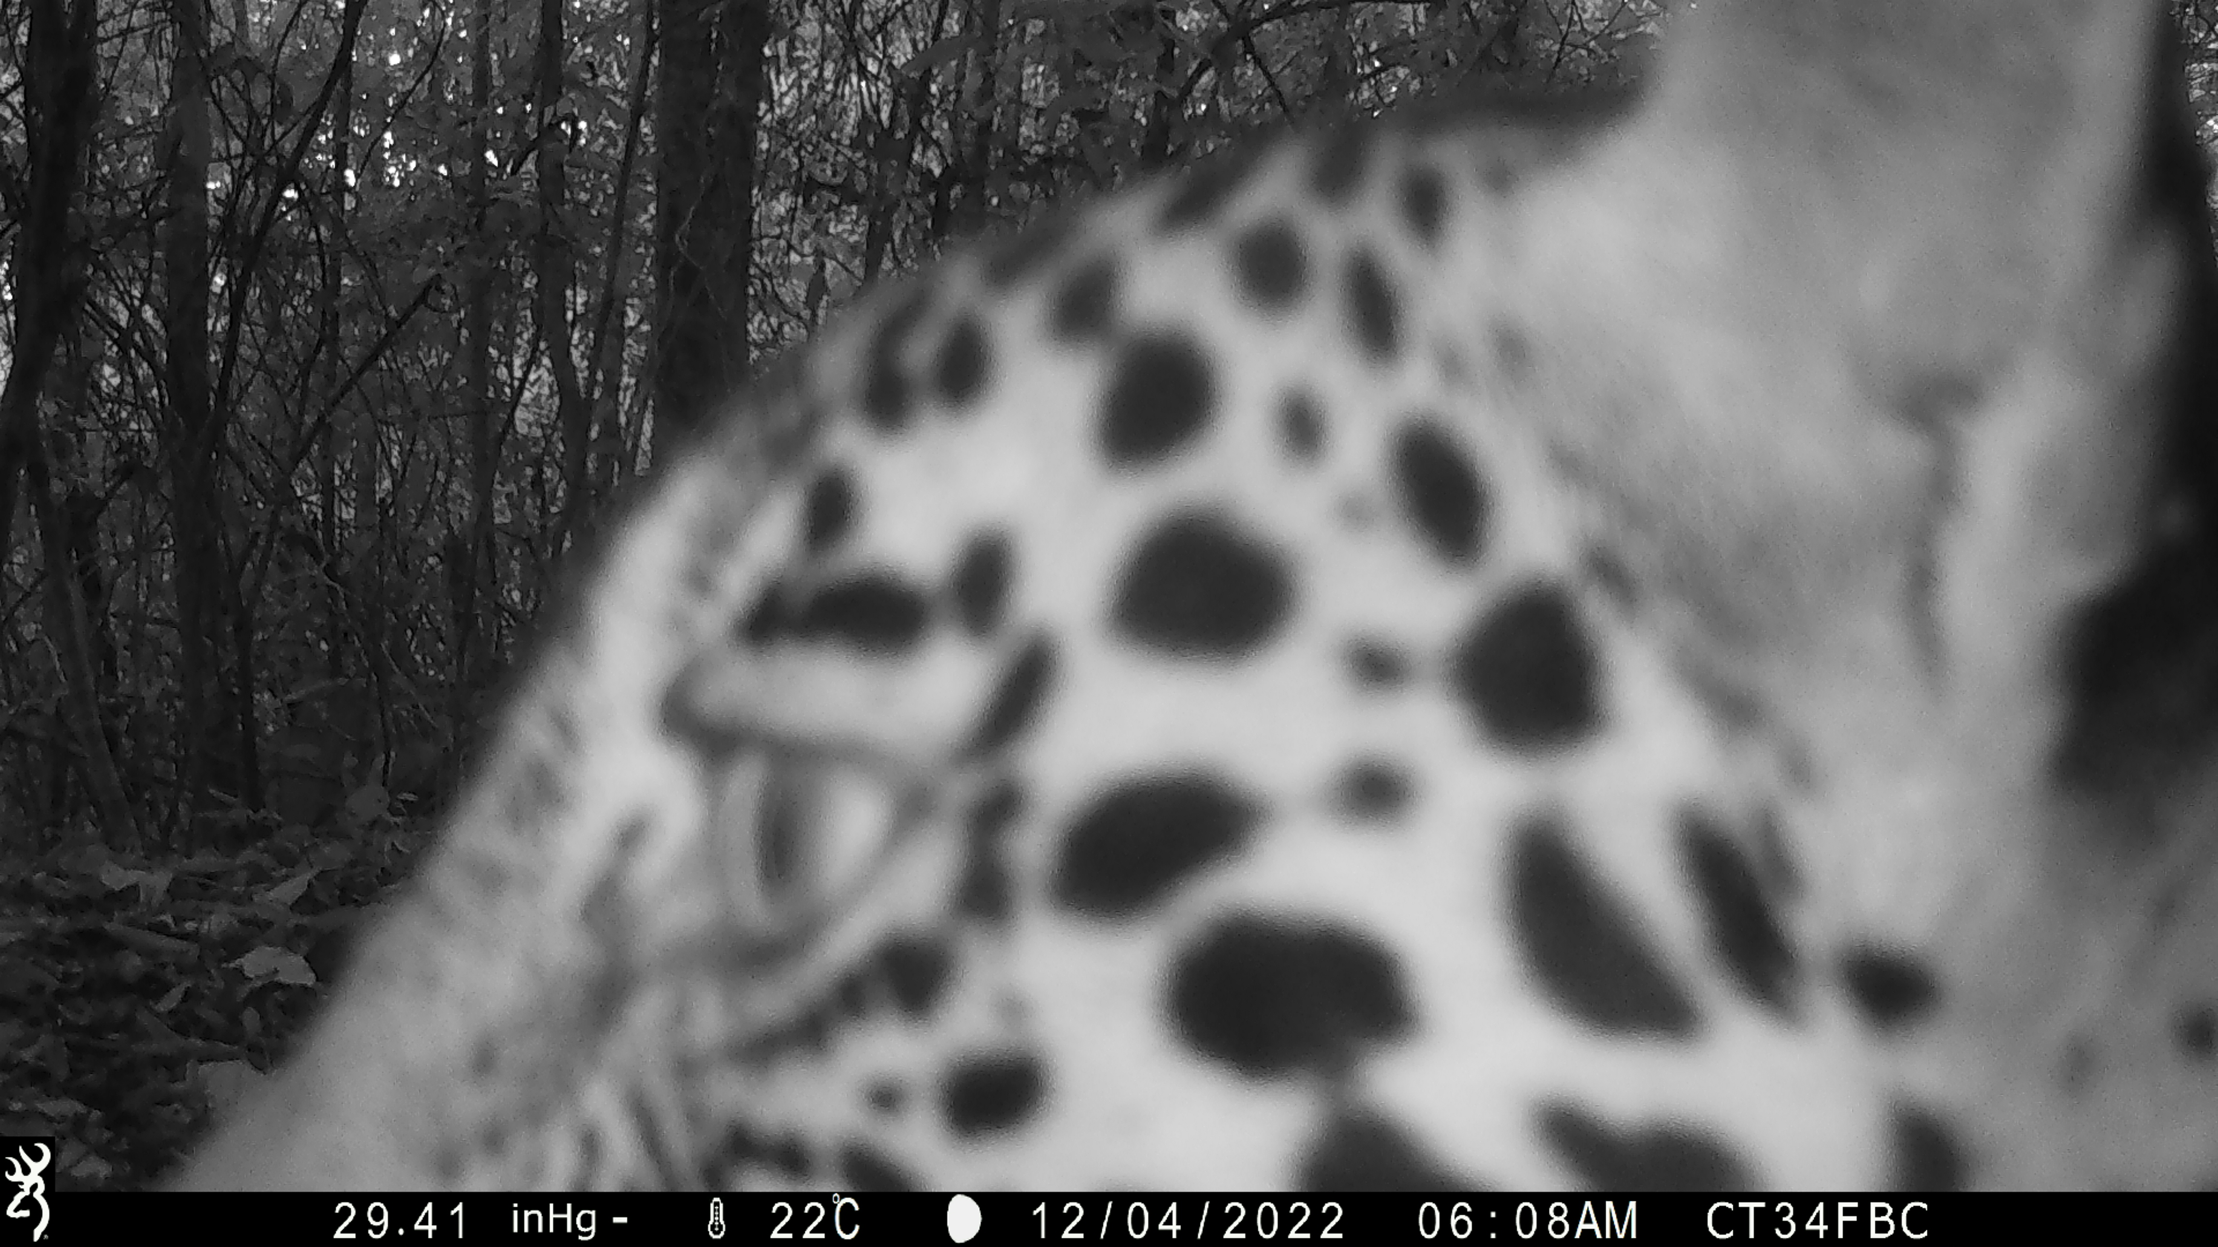
Este es un proyecto REDD+ (Reducción de Emisiones por Deforestación y Degradación de los Bosques) ubicado en el Magdalena Medio que busca contribuir activamente a la conservación de los bosques, la biodiversidad y la conectividad ecológica en el DRMI Ciénagas de Barbacoas. Este ecosistema, hábitat de numerosas especies amenazadas y endémicas, actualmente se encuentra amenazado por la ganadería extensiva.
El proyecto tiene como principal objetivo, conservar e incrementar la conectividad de los bosques en predios con acuerdos de conservación.
Se tiene como objetivo fortalecer el corredor del jaguar, promoviendo la conectividad de los núcleos poblacionales que habitan en Centro América y entran a Colombia por el departamento del Chocó con los que habitan en los Llanos y el Amazonas, permitiendo el intercambio genético y el fortalecimiento de la especie.
Municipio de Yondó (Antioquia)
DRMI Ciénagas de Barbacoas
Realización de la primera brigada de salud en la comunidad de Bocas de Barbacoas con atención a 89 personas.
Acceso a agua potable para 70 familias de la comunidad.
10.778,63 hectáreas de bosque protegidas/conservadas
Potencial de reducción de emisiones por 1.293.395,82 toneladas de CO2e en 30 años
Tasa de Deforestación regional promedio de 2.17% por año
Potencial de 1.293.395 créditos de carbono en 30 años
Esquema de desarrollo y comercialización sin intermediación y sin comisiones para maximizar beneficios para los propietarios
​
*PDD: Proyecto REDD+ Fundación Biodiversa en tierras bajas del Magdalena (En etapa de Validación).

Slide 3
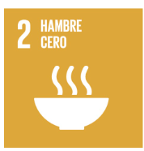
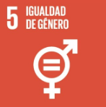
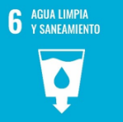
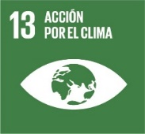
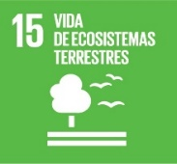
1
3 reservas naturales de la sociedad civil vinculadas al proyecto que conservan 4.121 hectáreas de bosques naturales
1
Documento PDD. Cotización de firmas auditoras y selección
2
Esquema de proyecto en un marco de comercio justo, con maximización de beneficios para los propietarios
2
Pago a ICONTEC para realizar verificaciones del proyecto
3
Selección de estándar de acuerdo con las necesidades del proyecto
3
Avances en la negociación para la venta de los créditos de la primera verificación
Cristhian De La Pava Roys
cdelapava@isa.com.co
Carolina Maldonado Mejía
cmaldonado@isa.com.co
Conozca más sobre este proyecto aquí
https://app.ecoregistry.io/projects/230
ISA

